Slide 1
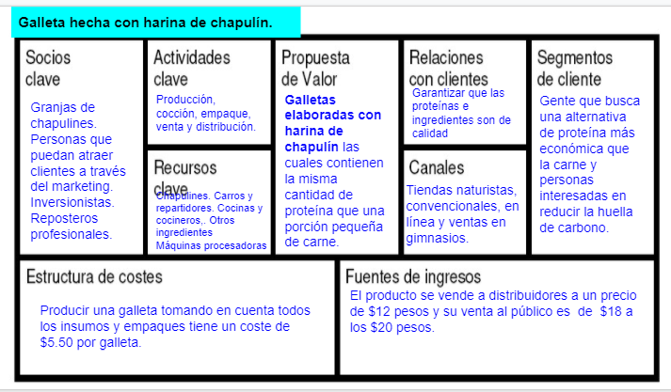
https://www.youtube.com/watch?v=ONgE1-VGyHU
Dávalos González Misael, Barbosa Bartolo Benito Daniel,. Pérez Martínez Guadalupe Jazmín. Sánchez Garduño Fernando.
Barrera Velázquez Ana Patricia, Robles Jaramillo Jocelyn

